Slide 1

„Információvédelem menedzselése”
LXXXVI. Szakmai Fórum
Budapest, 2019. május 15.
Bevezető gondolatok
Tarján Gábor
Hétpecsét Információbiztonsági Egyesület, al-elnök
www.hetpecset.hu
Notes:
Információvédelem Menedzselése LVI. Szakmai Fórum

Slide 2

„Információvédelem menedzselése”
LXXXI. Szakmai Fórum
Budapest, 2018. május 16.
Bevezető gondolatok
Gasparetz András
Hétpecsét Információbiztonsági Egyesület, elnök
www.hetpecset.hu
Notes:
Információvédelem Menedzselése LVI. Szakmai Fórum

Slide 3



A tizennyolcadik évet kezdtük 2019-ben!
  2001-től óta „Értékteremtő munkacsoport”
    MagiCom + Szenzor + magánszemélyek
    BS7799 szabvány fordítás
    oktatási tematikák készítése
  2004-ben 12 magánszemély megalakítja a
Hétpecsét Információbiztonsági Egyesületet
  Céljaink:
    az információs társadalom biztonságának támogatása
    az információvédelem kultúrájának és ismereteinek terjesztése, a tudatosság kialakítása
    információvédelmi szakmai műhely létrehozása
3
Notes:
Információvédelem Menedzselése LVI. Szakmai Fórum

Slide 4
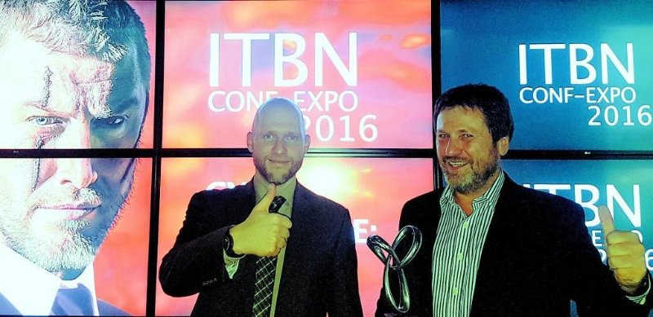
18+ év civil tapasztalat
85+ szakmai fórum, 400+ előadás,120-170 látogató/fórum
2200 fős címlista (ajaj GDPR ☺)
szakmai díjakat adunk
- Az év információbiztonsági szak- és diplomadolgozata
- Az év információbiztonsági újságírója
szakmai díjakat kapunk (ITBN: „kiemelkedő
ismeretterjesztő, evangelizáló tevékenységéért”)

Slide 5

Köszönjük a kitartó támogatást, hiszen nélkülük nem léteznénk:
30+ magán pártoló tag!
…és 10+ céges pártoló tagunk!

Slide 6
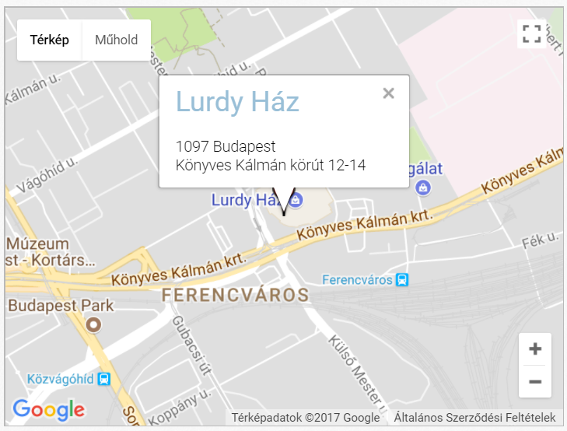


2018 januárjától vagyunk ezen az új helyszínen!
Lurdy Konferenciaközpont 4. Terem, 280m2
2019. január 16. szerda
2019. március 20. szerda – KÖZGYŰLÉS!
2019. május 15. szerda
2019. szeptember 18. szerda
2019. november 20. szerda

Slide 7

Egy tiszteletteljes kérés a szakmai közönséghez!
„Információvédelem menedzselése”
LXXXIII. Szakmai Fórum
Budapest, 2018. november 21.
Az információbiztonsági tudatosság érettségi szintjének mérése szervezetekben
https://docs.google.com/forms/d/17tGsm3rtrl4wlQqLk8D6EC8fqGPRs-weMQlsuIVM1Do
Tarján Gábor
Hétpecsét Információbiztonsági Egyesület, al-elnök
www.hetpecset.hu
Az akkor megígért kérdőív hozzáférhetősége kiküldve a Hétpecsét listára!
Notes:
Információvédelem Menedzselése LVI. Szakmai Fórum

Slide 8




Események a közeli múltból

Slide 9



Események a közeli (és távolabbi) jövőből
…és EIVOK-10, 2019. május 30.!

Slide 10
PÁLYÁZATI FELHÍVÁS az
„Év információbiztonsági újságírója - 2019” cím elnyerésére
Az év információbiztonsági újságírója - 2019
Idén XIV. alkalommal!
Beadási határidő: 2019. április 26. (péntek) 15:00
  Egyesület székhelyén (1102 Budapest, Szent László tér 20.)
  Elektronikusan (titkar@hetpecset.hu)
  Postai úton (1102 Budapest, Szent László tér 20.)
Min. 5 darab 2018. január 1. utáni referencia publikáció (illetve nyilvánosan elérhető link)
Eredményhirdetés LXXXVI. Fórumon - 2018. május 15.-én.

Slide 11

A megelőző tizenhárom pályázat (2006-2018)
      Eddigi nyertesek:
        2006 - Kristóf Csaba (Biztonság portál)
        2007 - Kelemen László (IT Security)
        2008 - Turcsán Tamás (CW, Figyelő)
        2009 - Dajkó Pál (IT café)
        2010 - Sebők Viktória (Figyelő)
        2011 - Schopp Attila (ITBusiness)
        2012 - Bátky Zoltán (Bitport.hu Média Kft.)
        2013 - Kristóf Csaba (Biztonságportál (Isidor Kft.)
        2014 - Csizmazia-Darab István (SICONTACT Kft.)
        2015 - Molnár József (PC World)
        2016 - Bolcsó Dániel, (Index.hu)
        2017 – Vass Enikő (ITBusiness)
        2018 – Dömös Zsuzsanna (24.hu)
        2019 - ???????
11
Notes:
Információvédelem Menedzselése LVI. Szakmai Fórum

Slide 12
PÁLYÁZATI FELHÍVÁS az
„Év információvédelmi szak- és diplomadolgozata - 2019” cím elnyerésére
Idén 14. alkalommal!
Idén is két kategóriában: nappali vagy levelező tagozatos hallgató, vagy egy közös témán dolgozó hallgatói csoport, aki(k) a szakdolgozatot vagy diplomadolgozatot akkreditált alapszakon (BSc), mesterszakon (MSc) vagy osztatlan képzésben tanulmányai lezárásaként készítette.
Beadási határidő: 2019. július 31.
  Egyesület székhelyén (1102 Budapest, Szent László tér 20.)
  Postai úton (1102 Budapest, Szent László tér 20.)
Előny, ha… ISO/IEC 27001 – ISO 27000-es szabványcsalád
Értékes nyeremények
Eredményhirdetés 87. fórumon - 2019. szeptember 18.-án!
Részletes kiírás: www.hetpecset.hu honlapon

Slide 13

A rendezvényünk értékelő lapja
https://forms.gle/2Dnhpgr2WnFaBmtGA

Slide 14
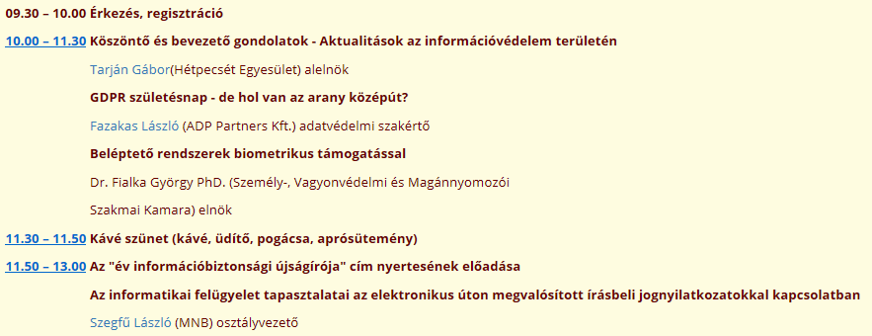
Mai program
Notes:
Információvédelem Menedzselése LVI. Szakmai Fórum

